Slide 1

“Los Telecentros como herramientas de inclusión social en la Sociedad de la Información y la comunicación, su evolución hacia Centros de Innovación Social: Análisis de iniciativas del Parque Tecnológico de Itaipú- PTI”.
Tesista: María Felicia Chamorro Cristaldo
Orientador: Prof. Dr. José Manuel Silvero Arévalos
Co orientador: Prof. Dr. Antonio Hernández Fernández
Línea de Investigación: Inclusión Digital
Universidad Nacional De Asunción
Facultad Politécnica
Dirección de Investigación, Posgrado y Extensión
San Lorenzo, Paraguay

Slide 2
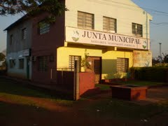
OBJETIVO GENERAL
Realizar un estudio de las experiencias de Telecentros apoyados por el Parque Tecnológico Itaipú - PTI en Paraguay para analizarlos desde un enfoque de inclusión social.

Slide 3
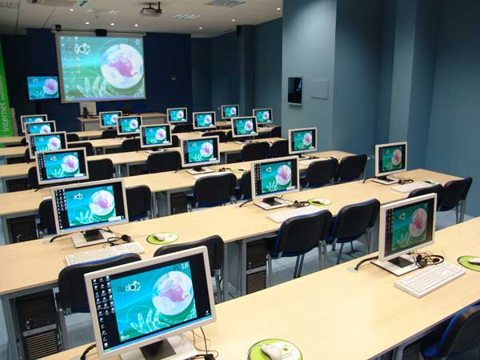
OBJETIVOS ESPECIFICOS
Evaluar los objetivos trazados por los Telecentros del PTI.
Analizar los servicios que prestan los Telecentros del PTI.
Estudiar la sostenibilidad social de los Telecentros.

Slide 4
Examinar la situación actual de los Telecentros en relación a la sostenibilidad económica y tecnológica.
Situar la inclusión en el marco de la Sociedad de la Información y el Conocimiento en torno a los Telecentros.
Analizar la transformación de los Telecentros hacia los nuevos modelos como los Centros de Innovación Social o Living Labs.

Slide 5
METODOLOGÍA
El estudio es de tipo exploratorio y descriptivo, utiliza el enfoque o Paradigma Cualitativo.
El diseño es la observación con un procedimiento transversal no experimental.
Técnica e Instrumentos: entrevista con preguntas
abiertas y la observación directa mediante una guía de observación.

Slide 6
ETAPA ACTUAL DE DESARROLLO DE LA INVESTIGACION
La investigación se encuentra actualmente en el proceso de realización de entrevistas a los responsables de los telecentros objetos de estudio, así como la realización de una observación directa de los telecentros visitados.

